Slide 1
ENTORNOS DE DESARROLLO
UNIDAD 1: DESARROLLO DE SOFTWARE

Slide 2
INDICE
UD1: Desarrollo del software
UD2: Instalación y uso de entornos de desarrollo
UD3: Diseño y realización de pruebas
UD4: Optimización y documentación
UD5: Diseño orientado a objetos. Diagramas estructurales
UD6: Diseño orientado a objetos. Diagramas de comportamiento

Slide 3
UD1: Desarrollo del software
1. Concepto de programa informático.
1.1 Clasificación del software.
2. Los algoritmos.
2.1. Pseudocódigo
2.2 diagramas de flujo.
3. Tipos de lenguajes de programación.
4. Fases del desarrollo de una aplicación.
5. Metodologías agiles
6. Roles en el desarrollo de software

Slide 4

Conceptos de programa informático y de aplicación informática

Slide 5

Conceptos de programa informático y de aplicación informática
¿Qué es un ordenador?
Los primeros ordenadores aparecen a partir de la década de los 40
Un ordenador acepta datos de entrada, los procesa y produce unas salidas (resultados)
Se componen de elementos físicos (hardware) y lógicos (programas, software)
Las órdenes de los usuarios deben ser traducidas para que las entienda el ordenador

Slide 6
Software, aplicación informática
¿Qué es el software?
Algunos conceptos clave que conviene tener en cuenta:
El software se desarrolla, no se fabrica
El software es lógico (intangible), no es un elemento físico
El software no se estropea (por lo general), y una copia produce un clon del software original
El software puede desarrollarse a medida (aplicaciones desarrolladas a medida)
El software posibilita el uso del ordenador
El software se desarrolla usando un lenguaje de programación y una metodología de programación
Algunos ejemplos de aplicaciones informáticas:
Sistemas operativos (Windows, Linux, MacOS)
Aplicaciones de contabilidad y ofimática
Aplicaciones de gestión de bases de datos
Aplicaciones de diseño gráfico
Aplicaciones de correo electrónico
Sistemas de mensajería

Slide 7
Software a medida vs. estándar
Software a medida:
Se desarrolla según las especificaciones o requerimientos de una empresa u organismo
Se adecuan a la actividad de dicha empresa u organismo (ejemplo: software propio de facturación)
Características:
Necesita un tiempo de desarrollo (como cualquier software)
Se adapta a las necesidades específicas de dicha empresa (puede no ser trasladable a otra empresa)
Suele contener errores (como todo software) y necesita de una etapa de adaptación y mantenimiento
Es más costoso que el software estándar
Software estándar:
Es un software genérico (válido para cualquier cliente potencial)
Resuelve múltiples necesidades, y suele incluir herramientas de configuración
Características:
Se compra ya desarrollado (tan sólo se puede configurar o actualizar llegado el momento)
Suele tener menos errores que el software a medida (ha sido mucho más testeado por norma general)
Suele ser más barato que el software a medida
Suele incluir funciones que nunca serán usadas (y puede carecer de opciones que sí son importantes para la empresa)

Slide 8
Software según el tipo de licencia.
Tipo de Software | Descripción | Ejemplos
Software Propietario o Comercial | Desarrollado y distribuido por empresas que poseen los derechos de autor. Suele ser de pago y requiere una licencia para su uso. | Microsoft Office, Adobe Photoshop
Software de Código Abierto | Permite el acceso al código fuente, lo que significa que cualquiera puede ver, modificar y distribuir el software de forma gratuita. Suele estar sujeto a licencias de código abierto como GPL, MIT o Apache. | Linux, Mozilla Firefox
Software Libre | Similar al software de código abierto, permite el acceso al código fuente y su modificación, pero se rige por principios éticos y filosóficos adicionales, como la libertad de los usuarios para usar, estudiar, modificar y distribuir el software. | GNU Emacs, LibreOffice
Software Freeware | Gratuito para su uso y distribución, pero el código fuente generalmente no está disponible y el usuario no tiene permiso para modificarlo. | CCleaner, Skype
Software Shareware | Se ofrece de forma gratuita para su prueba durante un período limitado de tiempo, después del cual se debe comprar una licencia para seguir utilizándolo. | WinRAR, WinZip
Software de Dominio Público | No tiene restricciones de propiedad intelectual y puede ser utilizado, modificado y distribuido libremente por cualquier persona para cualquier propósito. | Algunos proyectos de software antiguo que han pasado al dominio público
Adware | Software que se ofrece de forma gratuita, pero que muestra anuncios publicitarios mientras se utiliza.

Slide 9

2. Los algoritmos.

Slide 10
QUE ES UN ALGORITMO
Un algoritmo es un conjunto finito de instrucciones precisas y no ambiguas que describe un proceso o método para resolver un problema o realizar una tarea específica. En otras palabras, es un conjunto ordenado de pasos que se siguen para realizar una tarea computacional o matemática. Los algoritmos son utilizados en diversos campos, como la informática, las matemáticas, la ingeniería y la ciencia, para resolver problemas de manera sistemática y eficiente.
Asignación: Establece el valor de una variable.
Ejemplo: x = 5
Entrada/Salida: Lee datos de entrada o muestra resultados.
Ejemplo: Leer entrada del usuario o Imprimir resultado
Control de flujo: Condicionales: Se ejecutan ciertas instrucciones dependiendo de una condición.
Ejemplo: if (x > 10) then ... else ...
Bucles/Iteraciones: Repiten un conjunto de instrucciones mientras se cumple una condición.
Ejemplo: while (condición) hacer ... o for (inicialización; condición; actualización) hacer ...
Funciones/Procedimientos: Agrupan un conjunto de instrucciones para realizar una tarea específica y pueden ser llamados desde otras partes del algoritmo.
Ejemplo: función sumar(a, b) { return a + b }
Operaciones aritméticas y lógicas: Realizan cálculos matemáticos o manipulan valores booleanos.
Ejemplo: x = a + b o y = (a AND b)

Slide 11
Características de un algoritmo
Debe ser preciso y ordenado.
Debe estar bien definido y que siempre se obtenga el mismo resultado.
Debe ser finito.

Slide 12

. Pseudocódigo

Slide 13

QUE ES EL PSEUDOCÓDIGO
El pseudocódigo es una representación de alto nivel de un algoritmo que se utiliza para describir la lógica de un programa antes de escribirlo en un lenguaje de programación específico. No está ligado a la sintaxis de ningún lenguaje de programación en particular, lo que lo hace más comprensible para personas que no están familiarizadas con un lenguaje de programación en particular.
El programa que vamos a utilizar para desarrollar el pseudocódigo es Pseint

Slide 14
PSEINT
Instrucción | Ejemplo | Descripción
Leer | Leer variable | Lee un valor ingresado por el usuario y lo almacena en una variable.
Escribir | Escribir "Hola mundo" | Imprime o muestra un valor en la salida estándar.
Asignación | variable = valor | Asigna un valor a una variable.
Si-Entonces-Sino | Si condición entonces<br>// hacer algo<br>Sino<br>// hacer algo más<br>FinSi | Toma decisiones basadas en una condición.
Mientras | Mientras condición hacer<br>// hacer algo<br>FinMientras | Ejecuta un bloque de código mientras se cumple una condición.
Repetir-Hasta | Repetir<br>// hacer algo<br>Hasta que condición | Ejecuta un bloque de código al menos una vez y luego repite hasta que se cumple una condición.
Para | Para variable = inicio hasta fin hacer<br>// hacer algo<br>FinPara | Ejecuta un bloque de código un número específico de veces.
Funciones y Procedimientos | Función nombreFuncion(parametros)<br>// hacer algo<br>Devolver resultado<br>FinFunción | Organiza y reutiliza el código en funciones y procedimientos.
Arreglos | Definir arreglo[numeroElementos] | Almacena una colección de datos del mismo tipo.
Comentarios | // Este es un comentario | Documenta el código y lo hace más legible.

Slide 15
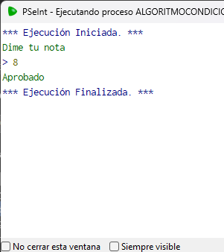
Ejemplo 1
1. Algoritmo AlgoritmoCondicional1
2. definir notas Como Entero
3. escribir "Dime tu nota "
4. leer notas
5. Si notas>0 y notas<5 Entonces
6. escribir "Suspendido"
7.
8. SiNo
9. Escribir "Aprobado"
10. Fin Si
11.
12. FinAlgoritmo
13.

Slide 16

diagramas de flujo.

Slide 17

Que es un diagrama de flujo
Los diagramas de flujo representan gráficamente el algoritmo. Los pseudocódigos un lenguaje flexible para especificar las instrucciones que se van a usar. Los diagramas de flujo de datos (DFD’s) suelen usarse para visualizar algoritmos pequeños o problemas concretos. Nos puede ayudar a escribir el código que necesitamos.
Flujo de un programa:
Se refiere al orden en el que se ejecutan las instrucciones de dicho programa.

Slide 18
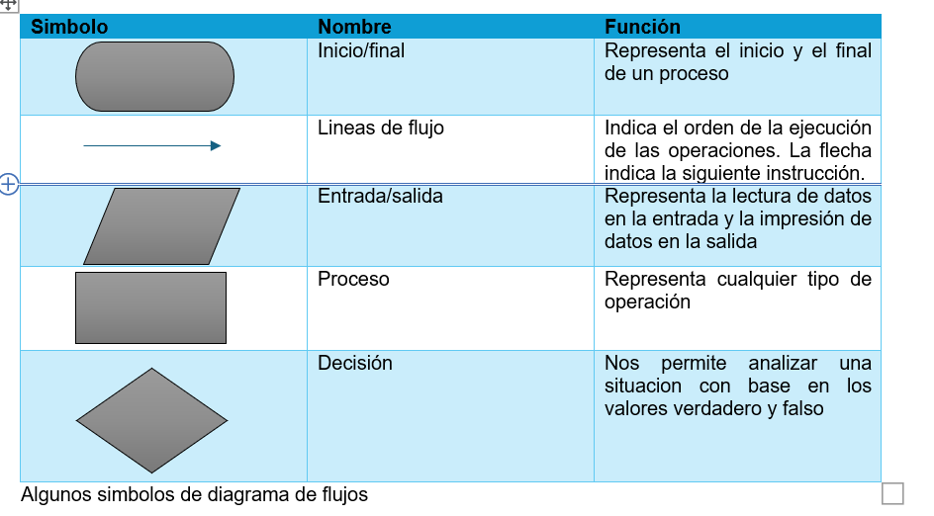

Slide 19
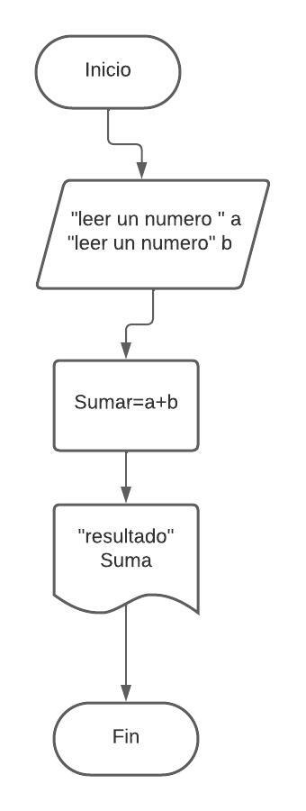
Ejemplo 1
Queremos hacer un programa informático que nos sume dos números y nos de el resultado en pantalla.
El símbolo de resultado es un símbolo usado en los diagramas para soluciones con el ordenador.
Es el símbolo de salida del resultado por la pantalla del ordenador
En el ejercicio tenemos el inicio y el fin, una entrada de datos, para meter los 2 números, una operación a realizar, la suma, y un resultado a mostrar. Cada uno de esos pasos con su símbolo correspondiente en el diagrama.

Slide 20

Tipos de lenguajes de programación.

Slide 21

Fases del desarrollo de una aplicación.

Slide 22
Un lenguaje de programación es un conjunto de reglas y símbolos que permiten a los programadores escribir instrucciones que las computadoras pueden entender y ejecutar. Estos lenguajes son como idiomas que le dicen a la computadora qué hacer. Hay diferentes tipos de lenguajes, algunos más fáciles de entender que otros, pero todos sirven para escribir programas y software.
Ahora veamos los diferentes tipos de lenguajes de programación:
Lenguajes de Alto Nivel:
Los lenguajes de alto nivel están diseñados para ser más fáciles de entender y escribir para los humanos. Estos lenguajes se basan en abstracciones de más alto nivel y suelen tener una sintaxis más clara y legible.
Ejemplos de lenguajes de alto nivel incluyen Python, Java, C#, JavaScript, Ruby y PHP.
Los lenguajes de alto nivel suelen ser más portables y generalmente independientes de la plataforma, lo que significa que el mismo código puede ejecutarse en diferentes sistemas operativos con pocos o ningún cambio.
Lenguajes de Bajo Nivel:
Los lenguajes de bajo nivel están más cerca del lenguaje de máquina y son más difíciles de entender y escribir para los humanos. Estos lenguajes están más cerca del hardware de la computadora y están diseñados para controlar directamente los recursos de hardware.
Ejemplos de lenguajes de bajo nivel incluyen el lenguaje ensamblador (assembly language) y el lenguaje de máquina.
Los lenguajes de bajo nivel suelen estar altamente optimizados para el hardware específico en el que se ejecutan, lo que los hace más eficientes en términos de uso de recursos y velocidad de ejecución. Sin embargo, son menos portables y dependientes de la arquitectura de la computadora específica.

Slide 23
Tipos de lenguajes de programación en función del traductor
Un traductor en el contexto de la programación es un software encargado de convertir el código fuente escrito por el programador en un formato que la computadora pueda entender y ejecutar. Dependiendo del tipo de lenguaje de programación y del enfoque de traducción utilizado, pueden existir diferentes tipos de traductores:
Compilador:
Un compilador es un tipo de traductor que convierte el código fuente completo de un programa en un archivo ejecutable. El compilador lee el código fuente en su totalidad y lo traduce a un código de máquina específico del procesador. Este código de máquina puede ser ejecutado por la computadora directamente. Los lenguajes compilados suelen generar archivos ejecutables independientes del sistema operativo.
Intérprete:
Un intérprete es otro tipo de traductor que traduce y ejecuta el código fuente línea por línea en tiempo real. En lugar de generar un archivo ejecutable, el intérprete lee el código fuente y lo traduce a instrucciones de máquina a medida que el programa se ejecuta. Los lenguajes interpretados suelen requerir la presencia del intérprete en la máquina donde se ejecuta el programa.
Ensamblador:
El ensamblador es un tipo especial de traductor que convierte el código escrito en lenguaje ensamblador (mnemotécnicos que representan las instrucciones de máquina) en código de máquina directamente legible por la CPU. El ensamblador no proporciona una abstracción significativa sobre la arquitectura del hardware y, por lo tanto, se considera un lenguaje de bajo nivel.
Preprocesador:
Algunos lenguajes, como C y C++, utilizan un preprocesador para realizar tareas como la inclusión de archivos, la definición de constantes y la expansión de macros antes de que el código se compile. El preprocesador se ejecuta antes del compilador y procesa las directivas del preprocesador antes de que el código se traduzca al lenguaje de máquina.

Slide 24
Lenguajes Compilados:
Requieren de un compilador para traducir el código fuente a código máquina.
Ejecutan más rápido que los programas interpretados o virtuales.
Necesitan un programa enlazador que permita unir el código objeto con el código de las librerías.
Aunque ofrecen mayor seguridad, no son tan flexibles para modificaciones como los lenguajes interpretados.
Ejemplo: C/C++.
Lenguajes Virtuales:
Son más portables que los lenguajes compilados.
El código se genera como bytecode tras la compilación.
Pueden ser interpretados por una máquina virtual en cualquier equipo.
Son más lentos, pero más versátiles.
Ejemplo: Java.
Lenguajes Interpretados:
No generan código objeto.
El intérprete es un programa que debe estar cargado en memoria.
Ejecutan cada sentencia del programa mientras se interpreta.
Las instrucciones se traducen "al vuelo" a medida que se ejecutan.
Ejemplo: PHP.

Slide 25
C/C++:
Vamos a ver algunos lenguajes de programación mas conocidos y alguna de sus características:
C es un lenguaje de programación de propósito general que ofrece un alto rendimiento y un control cercano al hardware. C++ es una extensión de C que agrega características de programación orientada a objetos.
Características de C/C++:
C/C++:
Uno de los lenguajes más potentes y utilizados, especialmente asociado a Unix y Linux.
Estructurados y basados en funciones.
Incluyen el concepto de puntero, necesario para gestionar la memoria, aunque puede resultar complejo para algunos.
Combina comandos de alto nivel con un control cercano al hardware.
Permiten desarrollar programas eficientes, rápidos y de tamaño reducido.
Ejemplo
1. #include <stdio.h>
2. int main() {
3. printf("¡Hola, mundo!\n");
4. return 0;
5. }
6.

Slide 26
Java:
Java es un lenguaje de programación de propósito general, orientado a objetos y diseñado para ser portable, es decir, puede ejecutarse en diferentes plataformas sin necesidad de recompilación.
Características:
Simplificación de C++ (no admite sobrecarga de operadores ni herencia múltiple)
Manejo más eficiente de cadenas de caracteres
Lenguaje 100% orientado a objetos
Pensado para trabajar con redes y protocolos de red (TCP/HTTP, HTTPS…)
Portable, seguro y permite la programación concurrente
Ejemplo
1. public class HolaMundo {
2. public static void main(String[] args) {
3. System.out.println("Hola, mundo!");
4. }
5. }
6.

Slide 27
Python:
Python es un lenguaje de programación interpretado, de alto nivel y multipropósito. Se destaca por su sintaxis clara y legible, que facilita la escritura y comprensión del código.
Características:
Lenguaje de alto nivel muy portable
Lenguaje interpretado
Orientado a objetos
Permite incrustarse en otros lenguajes como C/C++
Uno de los lenguajes más simples y sencillos de aprender
Ejemplo
1. print("Hola, mundo!")

Slide 28
PHP:
PHP es un lenguaje de programación diseñado específicamente para el desarrollo de aplicaciones web. Se utiliza principalmente para generar contenido dinámico en páginas web.
Características:
Lenguaje web de propósito general usado en el servidor
Se emplea en aplicaciones como Prestashop, Wordpress
Es un lenguaje multiplataforma
Orientado al desarrollo de webs dinámicas
Buena integración con MySQL
Orientado a objetos
Ejemplo
1. <?php
2. echo "Hola, mundo!";
3. ?>

Slide 29
JavaScript:
JavaScript es un lenguaje de programación interpretado que se utiliza principalmente para agregar interactividad a las páginas web. Es un lenguaje de script del lado del cliente, lo que significa que se ejecuta en el navegador del usuario.
Características:
Se utiliza mucho en programación web (React…)
Se parece mucho a Java y C
Es un lenguaje de scripting seguro y fiable
Se ejecuta en el lado del cliente
Su código es visible (hay que tener en cuenta aspectos de seguridad)
Ejemplo
1. console.log("Hola, mundo!");

Slide 30
C#:
C# es un lenguaje de programación desarrollado por Microsoft y diseñado para crear aplicaciones en el framework .NET. Es similar a Java en muchos aspectos y se utiliza principalmente para el desarrollo de software empresarial y de escritorio.
Características:
Fácil de Aprender: C# tiene una sintaxis limpia y fácil de entender, lo que lo hace ideal para principiantes en la programación.
Orientado a Objetos: Permite organizar el código en objetos que pueden contener datos y funciones, facilitando el desarrollo y la reutilización del código.
Interoperabilidad con .NET: C# se integra bien con el ecosistema de desarrollo de Microsoft, lo que brinda acceso a muchas bibliotecas y herramientas útiles.
Seguridad Integrada: C# proporciona características de seguridad integradas para proteger el código contra errores y amenazas de seguridad.
Multiplataforma: A través de .NET Core y .NET 5, C# es compatible con múltiples sistemas operativos, lo que permite crear aplicaciones que se ejecutan en diferentes plataformas.
Programación Asíncrona: Permite la escritura de código que puede manejar múltiples tareas a la vez, lo que mejora la eficiencia y la capacidad de respuesta de las aplicaciones.
Ejemplo
1. using System;
2. class Program {
3. static void Main(string[] args) {
4. Console.WriteLine("Hola, mundo!");
5. }
6. }

Slide 31
4. Fases del desarrollo de una aplicación.

Slide 32
El desarrollo de software sigue un proceso estructurado que consta de varias fases, cada una diseñada para llevar a cabo actividades específicas con el objetivo final de crear un producto de software de calidad que satisfaga las necesidades del cliente.
A. Recolección de Requisitos
B. Análisis
C. Diseño
D. Implementación (Codificación)
E. Pruebas
F. Despliegue (Implementación)
G. Mantenimiento

Slide 33

Recolección de Requisitos: En esta fase, se identifican y documentan los requisitos del cliente y del sistema. Esto implica comprender las necesidades del usuario final, los objetivos del proyecto y las restricciones técnicas y comerciales.
Análisis: Durante esta fase, se analizan los requisitos recopilados para comprender su alcance y complejidad. Se pueden identificar posibles riesgos y se establece una visión clara del sistema que se va a desarrollar.
Diseño: En esta etapa, se diseña la arquitectura del sistema y se elaboran los diseños detallados de cada componente del software. Esto incluye el diseño de la base de datos, la interfaz de usuario y la lógica de negocio.
Implementación (Codificación): Durante la fase de implementación, se escribe y se prueba el código del software de acuerdo con los diseños y especificaciones establecidos en las fases anteriores. Se aplican prácticas de codificación robustas y se realizan pruebas unitarias para garantizar la calidad del código.
Pruebas: En esta fase, se llevan a cabo pruebas exhaustivas para validar el software y garantizar que cumple con los requisitos establecidos. Esto incluye pruebas funcionales, de rendimiento, de seguridad y de usabilidad, entre otras.
Despliegue (Implementación): Una vez que el software ha pasado con éxito las pruebas, se implementa en el entorno de producción. Esto puede implicar la instalación del software en los servidores del cliente o su distribución a través de una tienda de aplicaciones, dependiendo del tipo de software.
Mantenimiento: La fase de mantenimiento involucra la corrección de errores, la implementación de actualizaciones y mejoras, y el soporte continuo al usuario final. Esta fase garantiza que el software siga siendo funcional y cumpla con las necesidades cambiantes del cliente a lo largo del tiempo.
Es importante destacar que estas fases no son necesariamente lineales y pueden superponerse en ciertos puntos del proceso de desarrollo. Además, la metodología de desarrollo específica utilizada por un equipo puede influir en cómo se llevan a cabo estas fases y en qué medida se aplican. Sin embargo, estas son las fases comunes que se encuentran en la mayoría de los proyectos de desarrollo de software.

Slide 34
Modelos de ciclo de vida
Modelo en Cascada (Waterfall): En este modelo, el proceso de desarrollo avanza de manera secuencial a través de una serie de fases: requisitos, diseño, implementación, pruebas y mantenimiento. Cada fase debe completarse antes de pasar a la siguiente, y cualquier cambio en los requisitos puede ser costoso y difícil de manejar.
Es adecuado para proyectos con requisitos bien definidos y estables desde el principio.
Modelo en Espiral: Este modelo combina elementos del modelo en cascada con iteraciones y prototipos. El proceso avanza a través de varias iteraciones, cada una de las cuales incluye actividades de todas las fases del ciclo de vida, pero con un enfoque en la mitigación de riesgos.
Es adecuado para proyectos grandes y complejos donde los requisitos no están completamente definidos desde el principio y donde la gestión de riesgos es una preocupación importante.
Modelo de Desarrollo Incremental: En este modelo, el desarrollo se divide en incrementos o versiones funcionales del software. Cada incremento agrega funcionalidades adicionales al sistema, lo que permite entregas tempranas y frecuentes al cliente.
Es adecuado para proyectos donde se pueden identificar claramente los componentes que se pueden desarrollar de manera incremental y donde se requieren entregas tempranas.
Modelo de Desarrollo en V: Este modelo muestra una relación entre las fases del desarrollo (izquierda) y las fases de prueba (derecha). Las actividades de desarrollo (como análisis, diseño, implementación) se corresponden con actividades de prueba (como pruebas unitarias, de integración y de aceptación).
Es adecuado para proyectos donde se desea una fuerte integración entre el desarrollo y las actividades de prueba.
Modelo en Cascada (Waterfall)
Modelo en Espiral
Modelo de Desarrollo Incremental
Modelo de Desarrollo en V

Slide 35
Metodologías agiles

Slide 36
Las metodologías ágiles han revolucionado la forma en que se desarrollan y entregan los proyectos de software, al enfocarse en la flexibilidad, la colaboración y la adaptación continua. Estas metodologías se centran en la entrega iterativa e incremental de software funcional, lo que permite a los equipos responder rápidamente a los cambios en los requisitos y en el entorno del proyecto. En esta sección, exploraremos las metodologías ágiles más comunes, destacando sus principios fundamentales, características distintivas y aplicaciones en el desarrollo de software.
Las metodologías ágiles, se basa en 4 principios fundamentales
Valoramos más a los individuos y su interacción que a los procesos y las herramientas.
Valoramos más el software que funciona que la documentación exhaustiva.
Valoramos más la colaboración con el cliente que la negociación contractual.
Valoramos más la respuesta al cambio que el seguimiento de un plan.

Slide 37

Scrum
Scrum es un marco de trabajo para desarrollo ágil de software que se ha expandido a otras industrias.
Es un proceso en el que se aplican de manera regular un conjunto de buenas prácticas para trabajar colaborativamente, en equipo y obtener el mejor resultado posible de proyectos, caracterizado por:
Adoptar una estrategia de desarrollo incremental, en lugar de la planificación y ejecución completa del producto.
Basar la calidad del resultado más en el conocimiento tácito de las personas en equipos auto organizados, que en la calidad de los procesos empleados.
Solapar las diferentes fases del desarrollo, en lugar de realizar una tras otra en un ciclo secuencial o en cascada

Slide 38

Como funciona
Al inicio del proyecto se elabora la Lista del Producto o Product Backlog, que son las características o funcionalidades (ordenadas según su prioridad) que debe tener el producto; pueden ir cambiando durante el desarrollo.
Cuando el equipo se pone a trabajar, se organiza en bloques de tiempo, llamados Timeboxes. El Timebox (caja de tiempo) es una técnica empleada en Scrum para limitar la duración de todos sus eventos. Una vez superado el tiempo establecido y conocido por todos los asistentes, el evento en curso debe finalizar.
El corazón de Scrum es un Sprint, es un intervalo prefijado de tiempo (no inferior a una semana ni superior a un mes) durante el cual se crea un incremento de producto "Hecho o Terminado" utilizable, potencialmente entregable.
El Incremento es el avance y el valor

Slide 39
1º Etapas de desarrollo de los Sprint
Reunión de planificación de Sprint: El Sprint planning
La reunión de planificación del Sprint requiere de la asistencia de todo el equipo y tiene una duración variable dependiendo de la longitud del Sprint, (de una semana a un mes).
En esta reunión se define el incremento de producto "entregable" que se llevará a cabo, la forma en que el equipo desarrollará el incremento y el trabajo asignado a cada uno.
Al final de la reunión cada miembro el equipo sabe en qué trabajará, qué se espera que haga y la forma en que lo hará posible.
Las reuniones de planificación recogen las ideas y aportaciones al proyecto de cualquiera de sus integrantes, de manera que el resultado final de la reunión no es una imposición del "jefe" o del departamento más importante, sino una suma de acuerdos con la que todos los participantes están implicados al mismo nivel aunque con papeles diferentes .
El Sprint Planning es un evento dentro de la metodología ágil Scrum que marca el inicio de un nuevo sprint. Durante este evento, el equipo Scrum planifica el trabajo que realizará durante el próximo sprint, que es un período de tiempo fijo, típicamente de una a cuatro semanas.
Durante el Sprint Planning, el equipo revisa y selecciona las historias de usuario o elementos del backlog del producto que se trabajarán durante el sprint. Estas historias de usuario son descripciones de funcionalidades que aportan valor al producto y que se han priorizado en función de su importancia para el cliente o usuario final.
El objetivo del Sprint Planning es asegurarse de que el equipo comprenda completamente lo que se espera de ellos durante el sprint y que tengan una comprensión clara de cómo pueden lograrlo. Durante el evento, el equipo discute las tareas necesarias para completar las historias de usuario seleccionadas y las desglosa en tareas más pequeñas si es necesario. También se define cómo se medirá el éxito de cada historia de usuario

Slide 40
El Scrum Diario o daily Scrum
Es una pequeña reunión de no más de 15 minutos de duración y que normalmente se desarrolla de pie a primera hora de la mañana.
Su objetivo es que el equipo de desarrollo se sincronice.
Primero, cada miembro expone el trabajo realizado en las 24 horas anteriores, si ha habido algún problema o imprevisto que se haya interpuesto en la consecución del objetivo diario y el trabajo que se prevé desarrollar en el día.
El Scrum Master o facilitador es la persona que se encarga de eliminar los escollos que se hayan podido interponer en el trabajo de los restantes integrantes del equipo.
Los Scrums diarios mejoran la comunicación, evitan otras reuniones, identifican y eliminan obstáculos para el desarrollo, destacan y promueven la rápida toma de decisiones, y mejoran el nivel de de conocimiento del proyecto del equipo de desarrollo. Esta es una reunión clave de inspección y adaptación.

Slide 41
Revisión del Sprint: Review Sprint
Se lleva a cabo al final del Sprint, para inspeccionar el incremento y adaptar, si es necesario, el Product Backlog.
El Equipo Scrum y el cliente colaboran durante la revisión de lo que se hizo en el Sprint. Esta es una reunión informal, y la presentación del incremento está destinada a obtener retroalimentación y fomentar la colaboración.
En función de las aportaciones del cliente, pueden recogerse cambios del Product Backlog para introducirlos en el siguiente Sprint.
La revisión de Sprint está dirigida por el Projet Owner, que se encarga de velar por el cumplimiento de lo establecido en la estrategia evitando modificaciones en los objetivos o elementos esenciales del proyecto que podrían poner en peligro su consecución.
El resultado de esta reunión es un Product Backlog revisado que define los ítems del Product Backlog de mayor valor o probables para el siguiente Sprint.

Slide 42
Retrospectiva del Sprint: Retrospective Sprint
Es la oportunidad para el Equipo Scrum de inspeccionarse a sí mismo y crear un plan de mejoras para ejecutar durante el siguiente sprint. El propósito de la retrospectiva de Sprint es:
Revisar cómo fue el último Sprint en lo que respecta a las personas, relaciones, procesos y herramientas;
Identificar y ordenar los temas principales que salieron bien y las potenciales mejoras, y
Crear un plan para la implementación de mejoras con respecto a cómo el Equipo Scrum hace su trabajo.
Y después de esta última reunión, volvemos a comenzar el ciclo una vez cumplido el período de tiempo marcado para el Sprint.

Slide 43
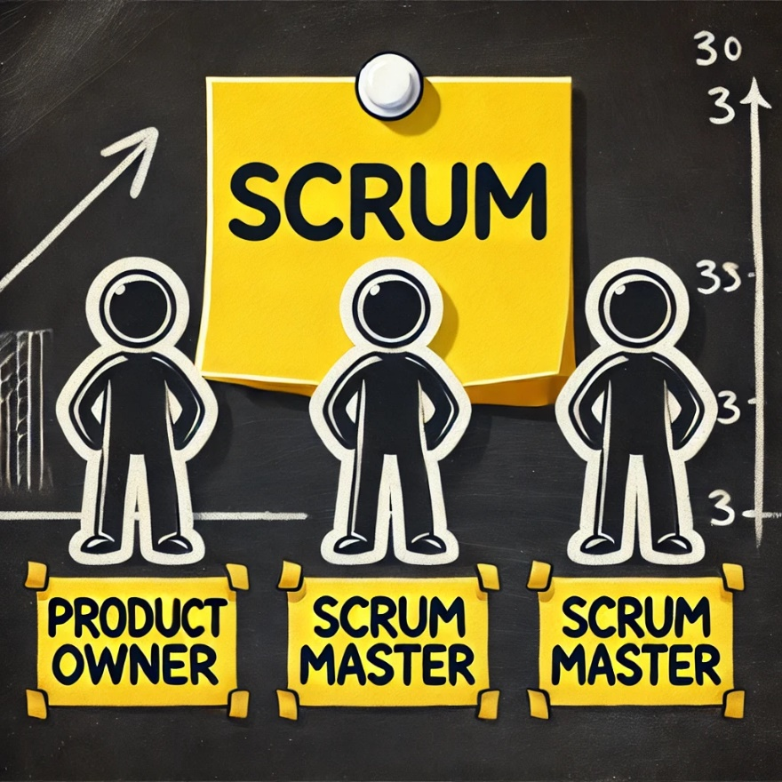
Scrum. Roles
Propietario del Producto (Product Owner):
Representa los intereses de la comunidad de interesados.
Es la Voz del Cliente, dado a que asegura que las necesidades explícitas e implícitas del cliente se conviertan en Historias de Usuario en la Lista
Priorizada de Pendientes del Producto y posteriormente sean utilizadas para crear los entregables del Proyecto.
Debe comprender y apoyar los intereses de todas las partes interesadas y también entender las necesidades y el funcionamiento del Equipo Scrum.
Scrum Master:
Su principal responsabilidad es la garantizar que todos los miembros del Equipo Scrum sigan correctamente los procesos Scrum, incluyendo el Propietario del Producto.
Debe asegurar que la gestión de proyectos avance sin problemas, y que los miembros del Equipo Scrum cuenten con las herramientas necesarias para realizar el trabajo.
Debe ser un Facilitador y Líder Servicial.
Equipo Scrum (Scrum Team):
Es un grupo o equipo de personas que son responsables de entender los requerimientos del negocio especificados por el Propietario del Producto,
Estimar Historias de Usuario
Crear los Sprints del Proyecto.
Deben ser Auto-organizados, Inter-funcionales, utilizar comunicación frontal
Realizarán entregas iterativas del producto

Slide 44
Roles en el desarrollo de software

Slide 45
Los roles desempeñan un papel crucial en el éxito de cualquier proyecto de desarrollo de software, ya que proporcionan claridad en las responsabilidades, promueven la especialización y la colaboración, y facilitan la gestión eficiente del proyecto. En esta sección, exploraremos los roles más comunes en el desarrollo de software y analizaremos sus responsabilidades, habilidades requeridas y relaciones con otros roles en el equipo. Comprender estos roles es esencial para construir equipos de desarrollo eficaces y garantizar la entrega exitosa de proyectos de software.

Slide 46
A) Arquitecto de Software:
El Arquitecto de Software es responsable de diseñar la estructura global de un sistema de software. Esto implica tomar decisiones importantes sobre la arquitectura del sistema, como la elección de tecnologías, el diseño de componentes principales, la definición de interfaces y la planificación de la integración de sistemas. Además, el Arquitecto de Software debe considerar aspectos como el rendimiento, la escalabilidad, la seguridad y la usabilidad del sistema. Su objetivo principal es garantizar que el sistema de software sea robusto, eficiente y cumpla con los requisitos del cliente o usuario final.

Slide 47
Jefe de Proyecto:
El Jefe de Proyecto es responsable de la gestión general del proyecto de desarrollo de software. Esto incluye la planificación, la asignación de recursos, el seguimiento del progreso, la gestión de riesgos y la comunicación con los stakeholders. El Jefe de Proyecto coordina las actividades del equipo de desarrollo y garantiza que el proyecto se entregue a tiempo y dentro del presupuesto establecido. También es responsable de resolver conflictos, tomar decisiones y asegurarse de que se cumplan los objetivos del proyecto.

Slide 48
Analista de Sistemas:
El Analista de Sistemas es responsable de analizar y documentar los requisitos del sistema de software. Esto implica colaborar con los stakeholders para comprender sus necesidades y traducirlas en especificaciones claras y detalladas para el equipo de desarrollo. El Analista de Sistemas también puede participar en la evaluación de tecnologías y soluciones existentes, y en la identificación de oportunidades de mejora en los sistemas existentes.

Slide 49
Analista Programador:
El Analista Programador es responsable de analizar, diseñar, desarrollar y probar software utilizando diferentes lenguajes de programación y tecnologías. Trabaja en estrecha colaboración con los Analistas de Sistemas para entender los requisitos del sistema y traducirlos en código funcional. Además de escribir código, el Analista Programador también puede participar en la identificación y resolución de problemas durante el desarrollo del software.

Slide 50
Programador:
El Programador es responsable de escribir código de software siguiendo las especificaciones proporcionadas por los Analistas de Sistemas o los Analistas Programadores. Esto implica comprender los requisitos del sistema y traducirlos en código funcional utilizando diferentes lenguajes de programación y tecnologías. El Programador también puede participar en la depuración y optimización del código, así como en la integración de componentes de software.

Slide 51
Tester:
El Tester es responsable de probar el software para identificar y reportar errores o defectos. Utiliza una variedad de técnicas de pruebas, como pruebas unitarias, pruebas de integración y pruebas de aceptación, para garantizar que el software funcione como se espera y cumpla con los requisitos del cliente. El Tester trabaja en estrecha colaboración con los desarrolladores para resolver problemas y mejorar la calidad del software.

Slide 52
Quality Assurance (Aseguramiento de la Calidad):
El QA es responsable de garantizar la calidad del software a lo largo de todo el ciclo de vida del desarrollo. Esto implica establecer estándares y procesos de calidad, realizar revisiones de código, realizar pruebas de software y asegurar el cumplimiento de los requisitos del cliente. El QA también puede participar en la identificación y resolución de problemas de calidad y en la mejora continua de los procesos de desarrollo.

